Slide 1
概率论基础
郭继明
八教609 金融数学教研室

Slide 2
概率论
——研究随机现象的数量规律性
的数学分支

Slide 3
概率的诞生
起源：1654年，法国两赌徒的一场赌博
约定: 梅累先掷出3次6点，就可以赢得60
枚金币；侍卫官若先掷出3次4点，
也可得60枚金币.
问题：梅累掷出2次6点，侍卫官掷 出1次4
点，比赛中止！
如何分配赌资？

Slide 4
梅累说：“我只要再掷出1次6点，就可以赢得全部金币，而你要掷2次4点，才能赢得60枚金币，所以我应该得到全部金币的3/4，也就是45枚金币。”
侍卫官：“假如继续赌下去，我要2次好机会才能取胜，而你只好一次就够了，是2：1，所以你只能取走全部金币的2/3，，即40枚金币。”
请教法国著名的数学家与物理学家帕斯卡
帕斯卡又写信给了法国著名数学家费尔马

Slide 5
分析：
假如继续赌下去，不论是梅累或侍卫官谁赢，最多只要两局就可以决定胜负。用m表示梅累
赢，用n表示侍卫官赢，那么有4种情况：
mm; mn; nm; nn.
只要m出现一次或以上就应该算赌徒默勒赢
1654年7月29日帕斯卡写信给费尔马的日子是概率论的诞生之日。

Slide 6
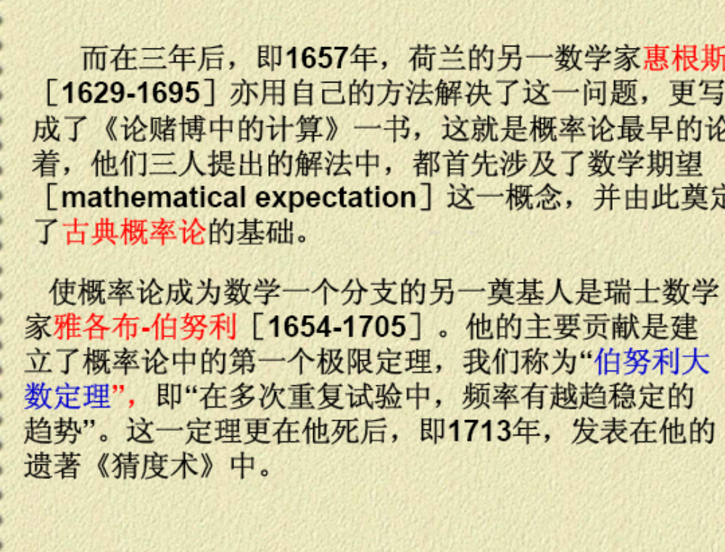

Slide 7
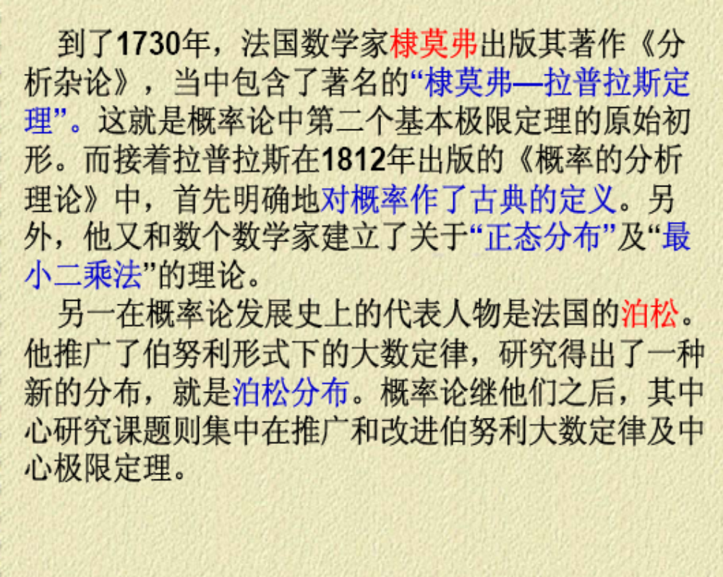

Slide 8
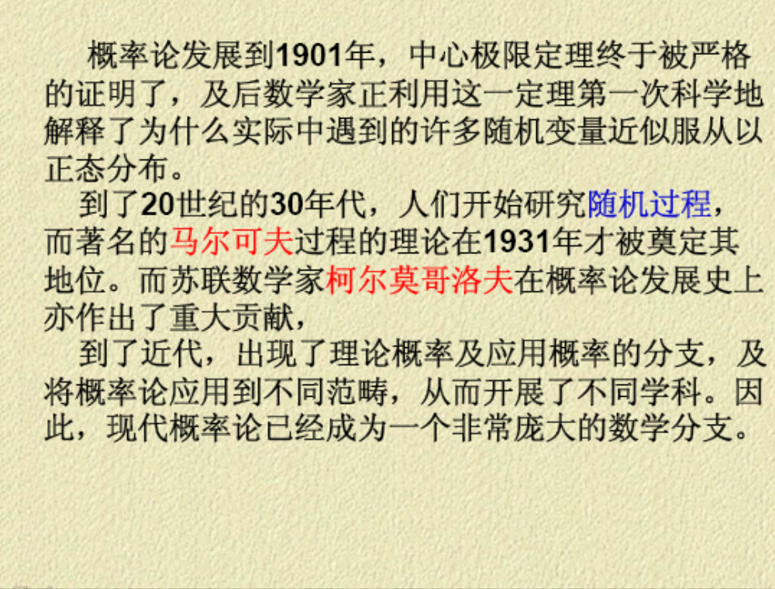

Slide 9
主 要 内 容
事件与概率
条件概率与统计独立性
随机变量与分布函数
数字特征与特征函数
极限定理

Slide 10
第一章 事件与概率
1.1 随机事件与统计规律性
1.2 样本空间与事件
1.3 古典概型
1.4 几何概率
1.5 概率空间

Slide 11
一、基本概念
★ 现象——现象分为确定性现象和随机现象
随机现象——在个别试验中，其结果呈不确定性，在
大量重复试验中，结果又具有统计规律性

Slide 12
◆ 随机现象的结果是偶然性的，但在随机试验下
呈必然性
偶然性——取值不同
必然性——用概率表示

Slide 13
★ 随机试验
——揭示随机现象的统计规律
1）相同的实验条件重复
2）结果明确，不止一个
3）每次试验只能出现结果中的一个

Slide 14


★ 样本空间
所有可能结果放在一起构成的集合，记为
★ 样本点
每一个可能的结果，记为
★随机事件
样本空间的一个子集，简称事件
事件常用大写字母A、B、C等表示

Slide 15
P9 例1~例5
例1 英文字母使用情况
例2 一小时内落在某区域的粒子数
例3 某地区的气温
例4 地震震源的位置
例5 股票指数

Slide 16
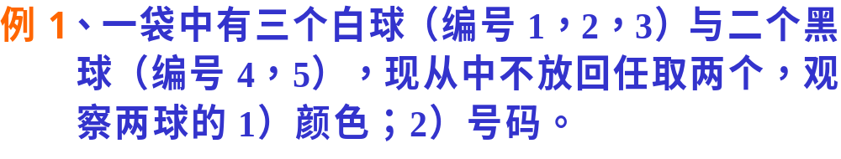
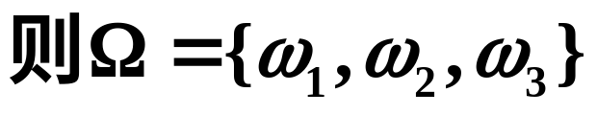
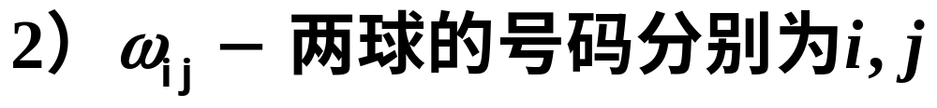
解：
注意：同一随机试验可能有不同的样本空间;
即样本点和样本空间是由试验内容而确定的

Slide 17
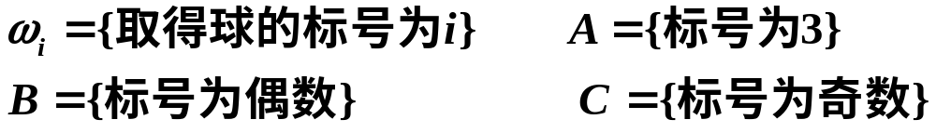
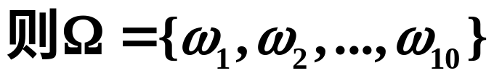
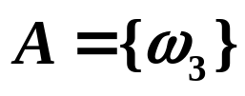
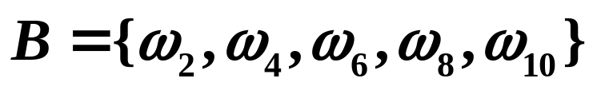
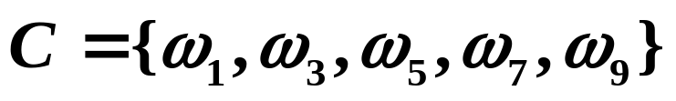


例2 一个盒子里有10个完全相同的球，分别标为
号码1，2，3，...，10，从中任取一个球，令
A－基本事件 B，C－复杂事件
－ 必然事件， －不可能事件

Slide 18

二、事件间的关系和运算
在试验中出现A中所包含的某一个基本事件

Slide 19
一、事件间的关系
1）包含
2）相等
3）互不相容
4）对立（互逆）

Slide 20



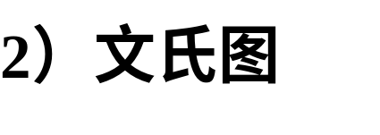
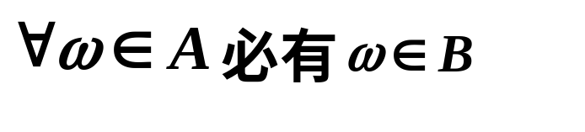
B
A

Slide 21
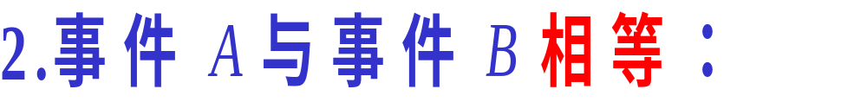

Slide 22
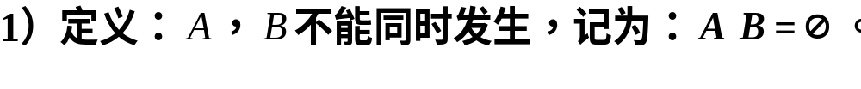
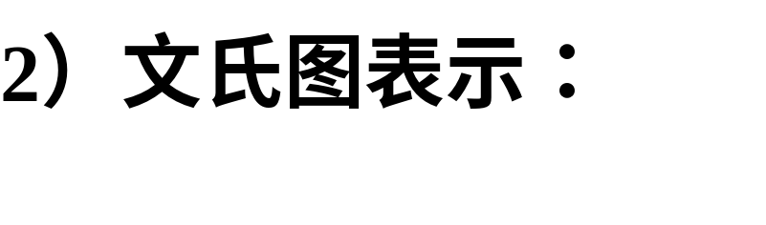

A
B

Slide 23
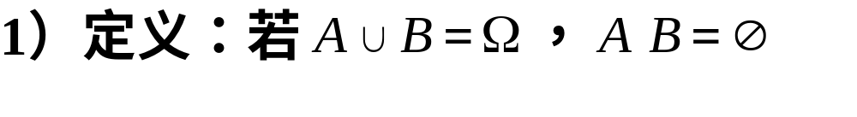
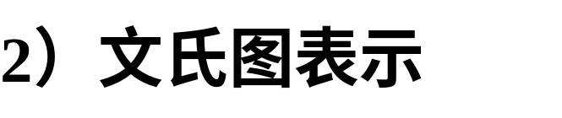


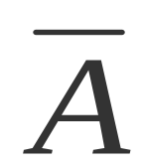



Slide 24


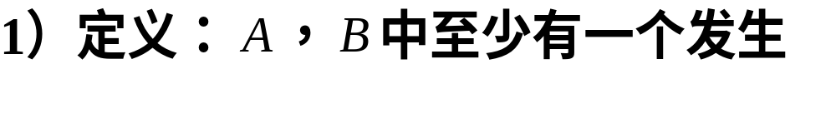
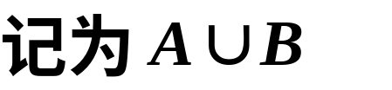
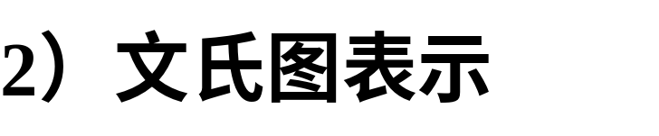

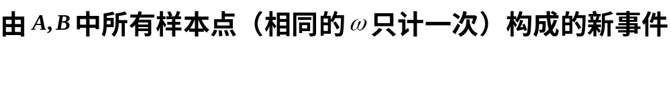

Slide 25

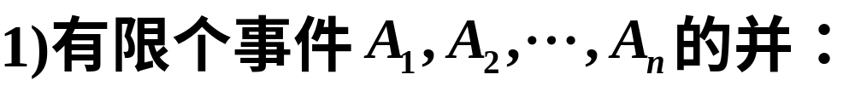
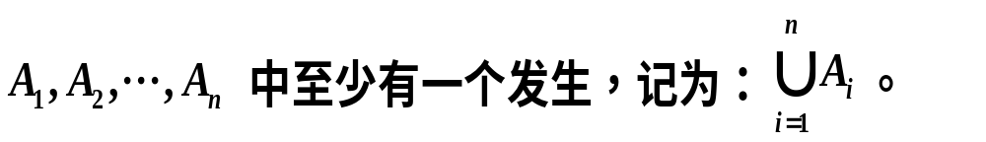
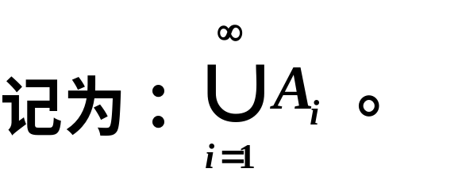

Slide 26
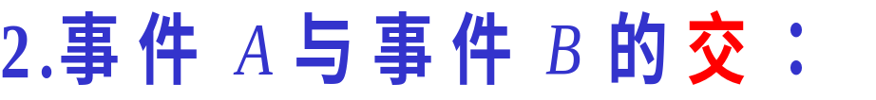
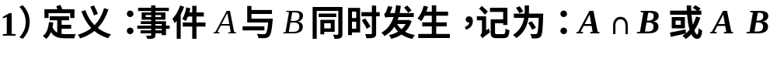
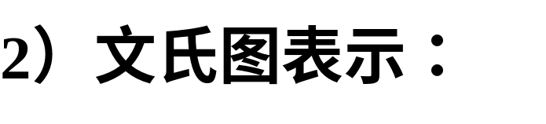

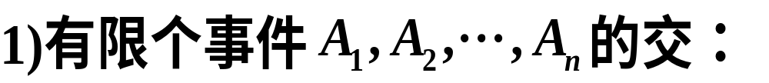
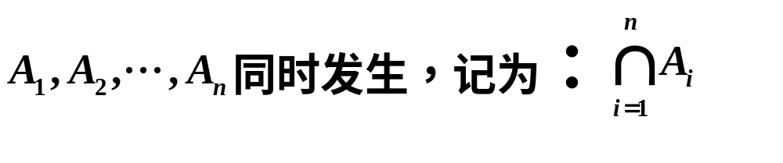
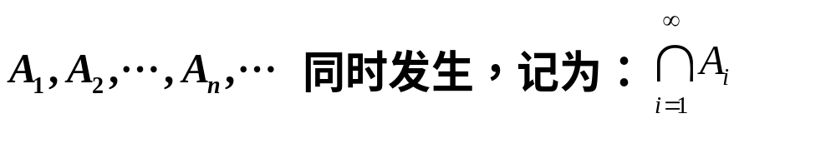
A
B
AB

Slide 27
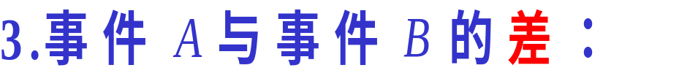
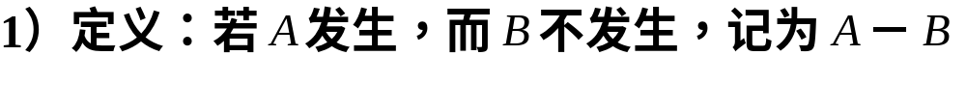
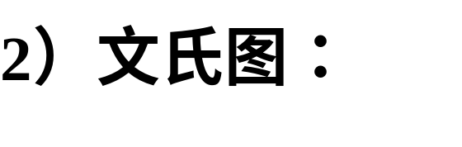
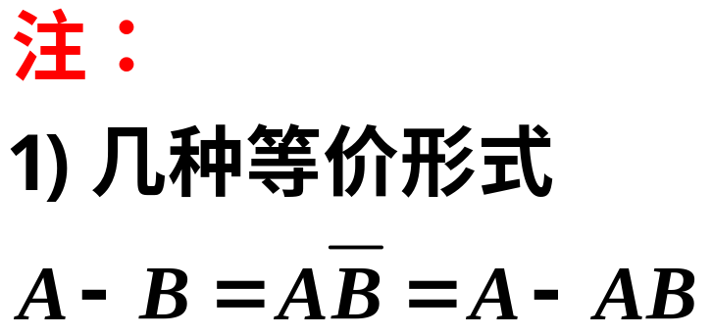
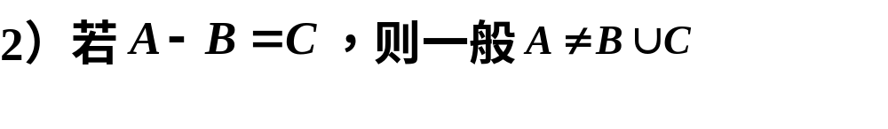
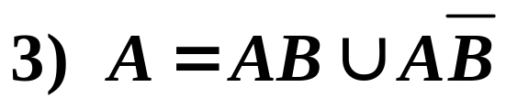
A -B
A
B

Slide 28
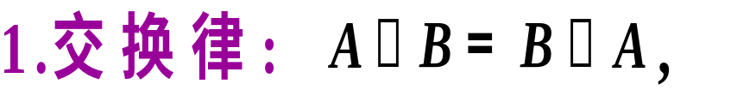

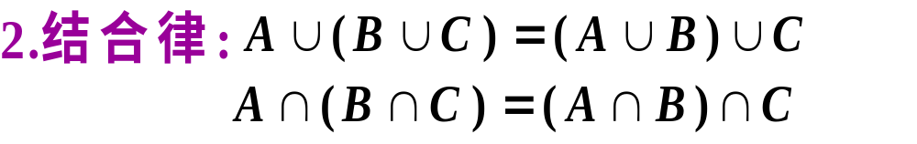
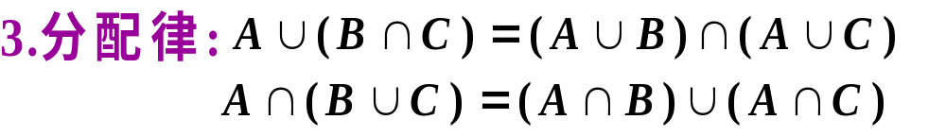
（二）事件运算的规则

Slide 29
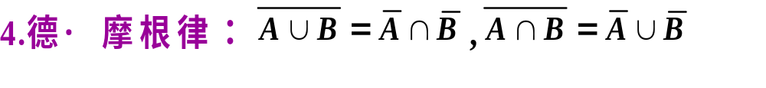
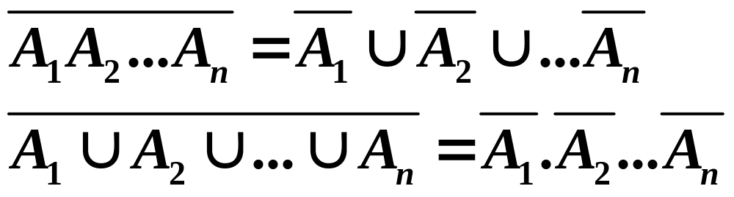
（对偶律）
口诀：上面砍一刀，下面全变号

Slide 30
五、事件的运算顺序：
逆、交、 并、差

Slide 31
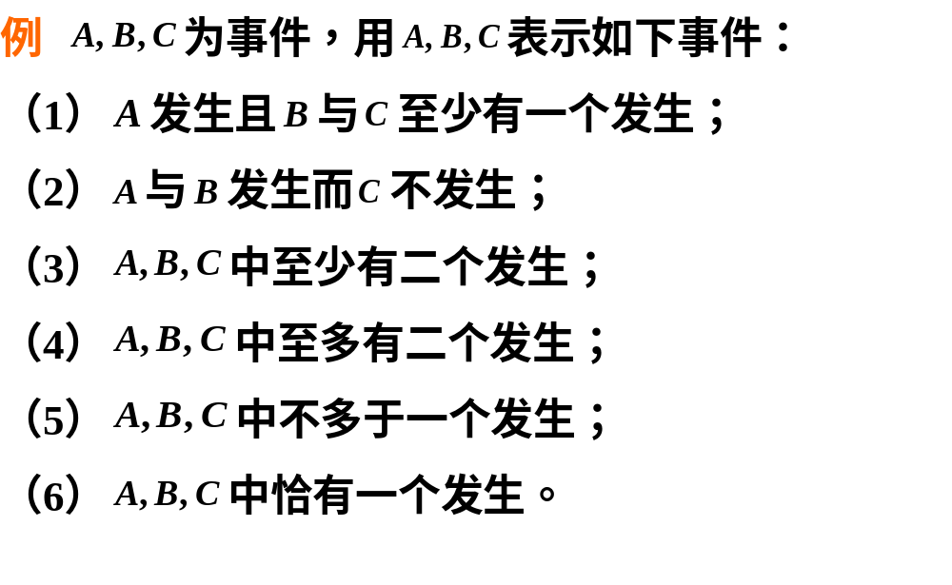







Slide 32
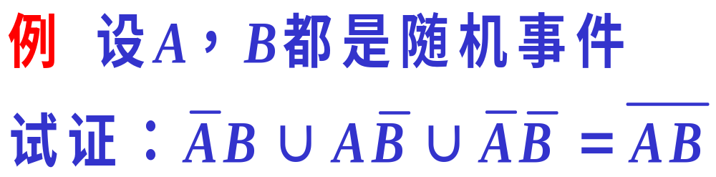
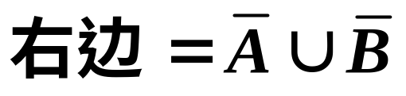
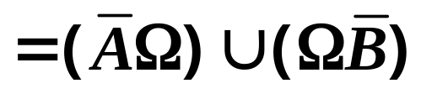
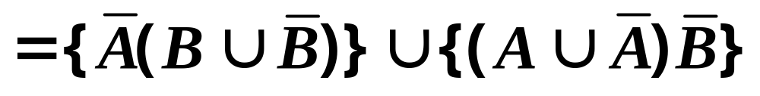
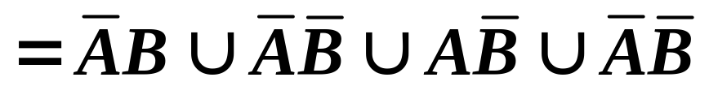
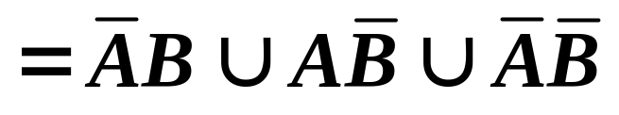

【解】
(德摩根律)

Slide 33







【解】

Slide 34




例 试问下列命题是否成立：

Slide 35












Slide 36








Slide 37




Slide 38


Slide 39
习题一：1，2，3，6

